Slide 1
Готовимся к экзамену
Работу выполнила учитель русского языка и литературы
МОУ «СОШ №66» г. Магнитогорска Сафина Аниса Мансуровна

Slide 2
Интегрированный урок русского языка и литературы
Обучение написанию сочинения.
Б.Пастернак «Зимняя ночь».
Анализ поэтического текста.
Восприятие, истолкование, оценка.

Slide 3
Восприятие, истолкование, оценка
Восприятие – непосредственное чувственное отражение действительности в сознании, способность воспринимать, различать и усваивать явления внешнего мира.
Истолкование – анализ стихотворения в единстве содержания и формы.
Оценка – мнение о ценности, уровне или значении кого или чего-нибудь.

Slide 4
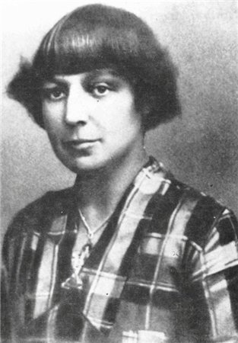
Разговор о Пастернаке
«Милый Пастернак,- писала М.Цветаева,- Вы- явление природы…Бог задумал Вас дубом, а сделал человеком. И в Вас ударяют все молнии…»

Slide 5
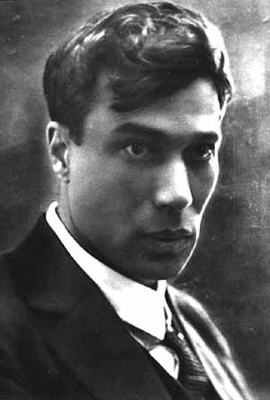
Б.Л.Пастернак
10 февраля 1890
30 июня 1960

Slide 6
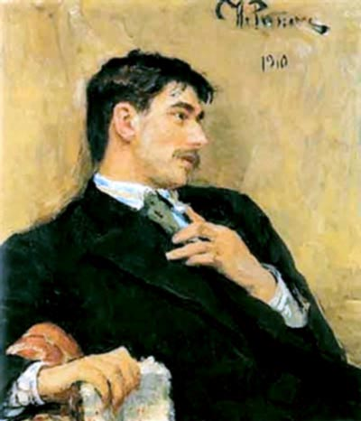
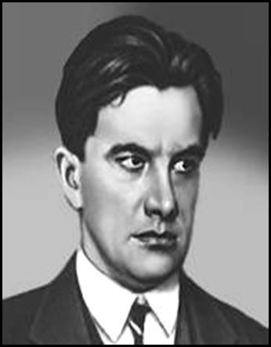
Футуризм
Футури́зм — направление в литературе и изобразительном искусстве, появившееся в начале XX века.
К. Чуковский
В.Маяковский

Slide 7
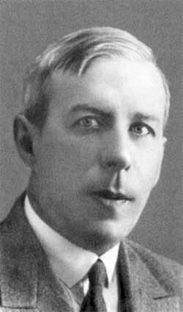
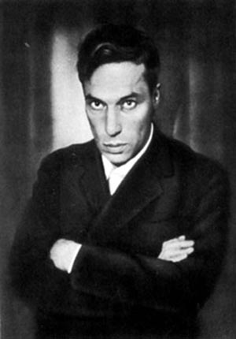
Футуризм
Н.Асеев
Б.Пастернак

Slide 8
Свеча
Символ праздника
Символ добра
Символ искупления
Символ любви
Символ надежды
Символ жизни

Slide 9
Смыслообразующие элементы
Звукопись
Цветопись
Различные части речи
Союзы
Синтаксис: инверсия, анафора, эпифора, многосоюзие, вопросы, восклицания
Стиховые элементы: ритм, рифма, размер, длина стиха
Графика – определенная форма записи

Slide 10
Начало работы
У стихов Б.Пастернака есть свойство западать в душу. Это относится к стихотворениям, составляющим последнюю часть романа «Доктор Живаго». Они завершают образ Ю.Живаго, раскрывая его изнутри…

Slide 11
Основная часть
На первый взгляд кажется, что стихотворение «Зимняя ночь» описывает холодный зимний вечер. За окном, не умолкая, бушует стихия: «Мело, мело по всей земле…»
О чем же на самом деле это стихотворение: о природе, о любви, о разлуке?

Slide 12
Заключение
Роман «Доктор Живаго» – это роман о судьбе личности, захваченной бурей, вихрем, метелью, и понять глубоко роман нельзя без последней части – стихов Ю.Живаго:
Мело, мело по всей земле
Во все пределы…
Свеча горела на столе…
Через все перепетии века светит нам эта свеча. Огонь ее проникал и проникает в душу тех, кому пастернаковское творчество освещало жизненный путь.

